Slide 1
中文教学与教育
sì
姒玉明
www.holisticedu.us

Slide 2
三个重点:
1, 背景和缘起
2, 战略和战术
3, 见证和激励

Slide 3
1,背景和缘起
不是教育，不是中文专业的人也能教中文，思考教育的问题，因为有需求。

Slide 4
manager(管家)：
do things right(把事情做好)
leader(掌柜)：
do right things(做正确的事情)

Slide 5
2，战略和战术

Slide 8
2，战略和战术
战略：眼光和洞察力=认清现实

Slide 9
2，战略和战术
战略：眼光和洞察力=认清现实
战术：针对性、趣味、5 Cs 等

Slide 10
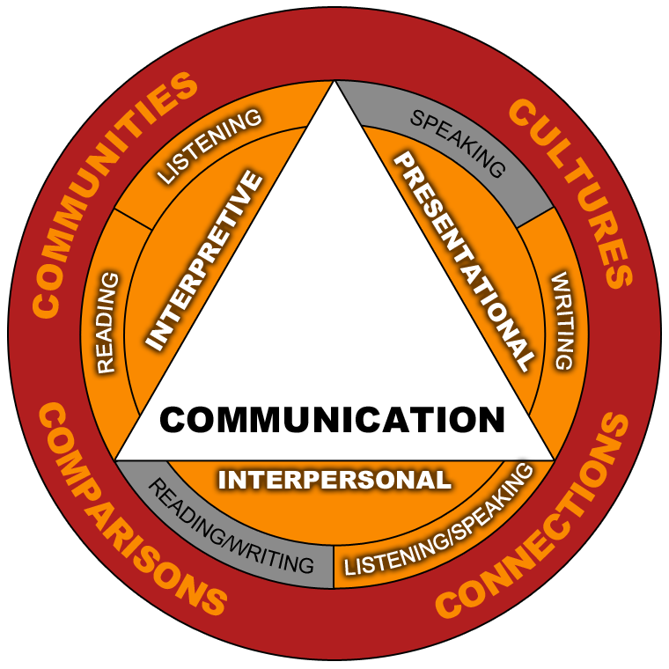
From: http://aappl.actfl.org

Slide 11
2，战略和战术
战术：针对性、趣味(课文和课堂)、经典、沟通

Slide 13
沟通的工具不仅是语言，
还有观念、思维方式。
No communion,
no communication。

Slide 14
3，见证和激励
学生、家长、老师

Slide 16
学生的参与
尊重、体谅
让每个人发挥、施展

Slide 17
家长的参与
陪读、上网、看电影
不是造就有学识的人，
而是造就好学的人。

Slide 18
老师的参与
你和你的课堂，教案(
风趣的图片、悦耳的音乐、动听的朗诵、感人的视频、发人深省的故事)

Slide 19
结论
奉献辛劳、汗水、眼泪以外，
眼见和洞察力，展示好学若饥、
谦卑若愚的态度。
移不动的，移得动的，移动人的。

Slide 20
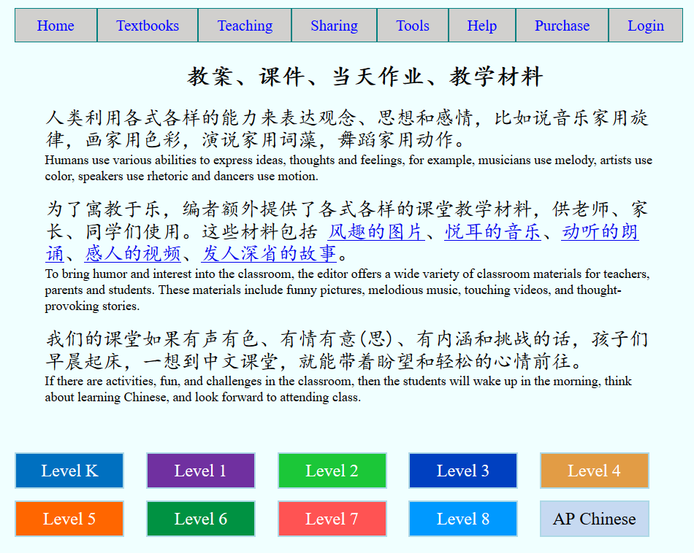

Slide 21
激励参与要点：
Without involvement,
there is no commitment

Slide 22
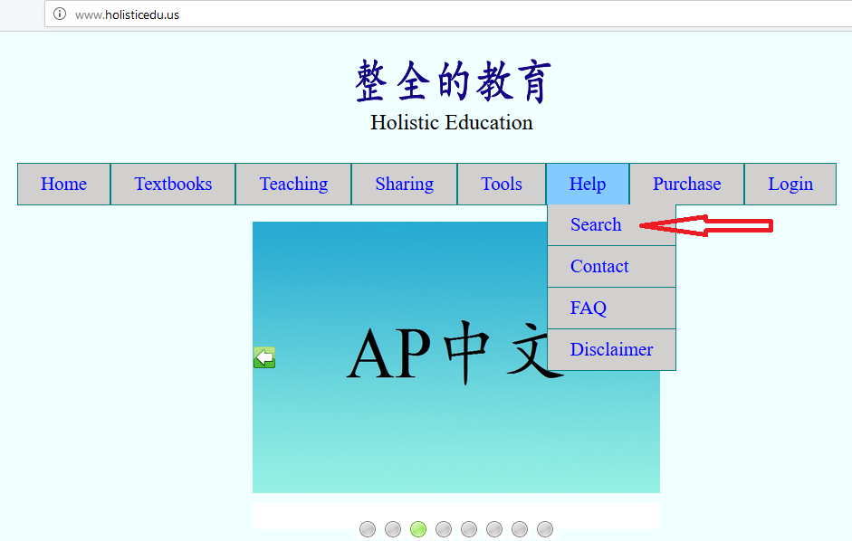

Slide 23
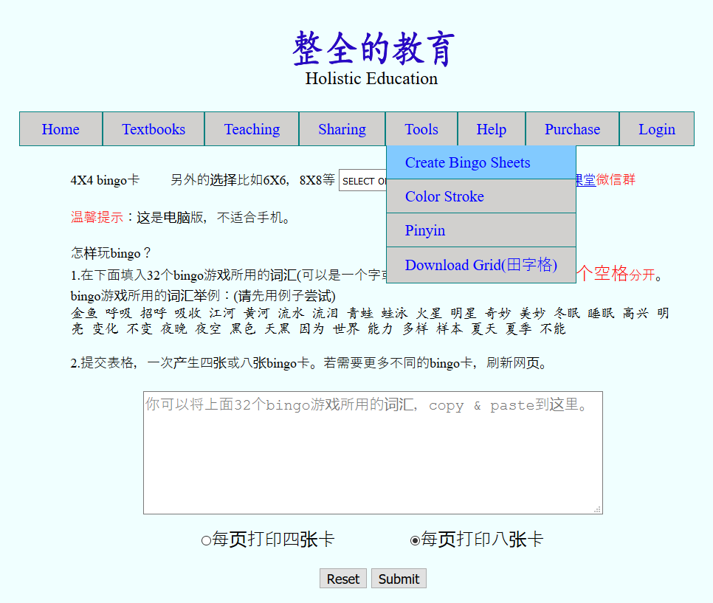

Slide 24
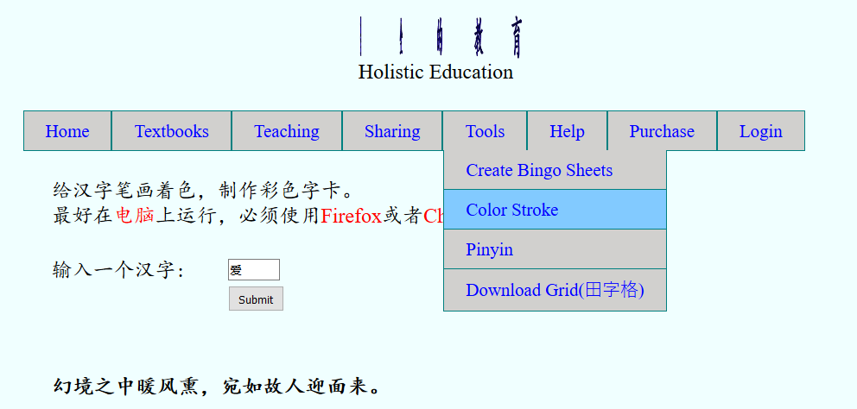

Slide 25
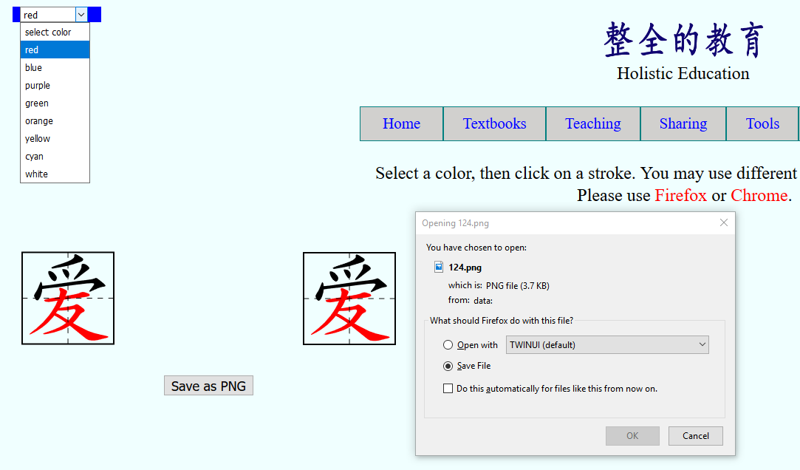

Slide 30
什么是整全教育? 整全教育旨在将知识的传授和灵魂的铸造结合起来，不是单独重视技能的训练，而是更在乎独立思想的养成和心灵的自由。因为它关注的是珍贵无比的人，所以不主张在人身上，强迫添加任何外来的附庸和累赘，而是致力于恢复人原有的潜能、价值和恩赐，引导他们在认知(Cognitive)、审美(Aesthetic)、交际(Social)、情绪(Emotional)、灵性(Spiritual)等能力方面都得到均衡、整体的发展，成为既能纵向思考，也能横向联想，既见树木又见森林的人。

